Slide 1
МБДОУ детский сад общеразвивающего вида «Солнышко»
с. Новенькое Ивнянского района Белгородской области
Использование образовательных проектов, способствующих повышению качества и эффективности образования в условиях сельского ДОУ
Болгова Ирина Викторовна, воспитатель МБДОУ детский сад общеразвивающего вида «Солнышко» с. Новенькое

Slide 2
Дети | Педагоги
сенсорное развитие | изучают научно-популярную литературу
интеллектуальное развитие | изучают АПО
физическое развитие | проектируют совместную деятельность
двигательная активность | разрабатывают план
самоконтроль | подбирают стихи, потешки по теме проекта
общение | разрабатывают упражнения для занятий с учетом индивидуальных особенностей детей группы
 | разрабатывают образовательные ситуации
 | осуществляют мониторинг уровня развития детей
Результат: | Результат:

Slide 3
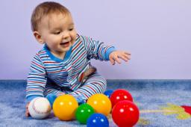
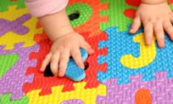
ПРОБЛЕМА:
У детей в раннем возрасте очень слабо развита мелкая моторика рук, не сформированы сенсорные понятия.

Slide 4
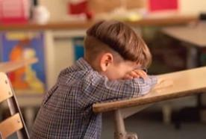
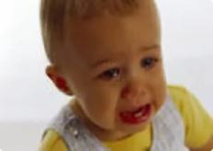
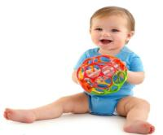
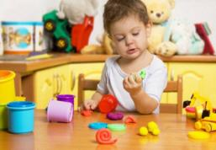
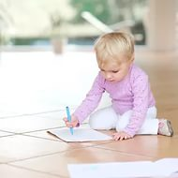
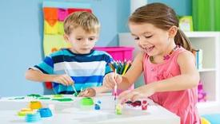
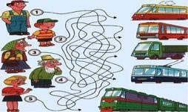
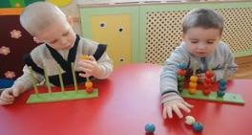
АКТУАЛЬНОСТЬ

Slide 5
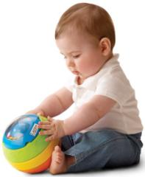
Образовательный проект для детей раннего возраста
«Мой весёлый звонкий мяч!»

Slide 6
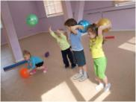
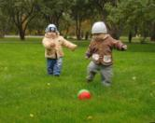
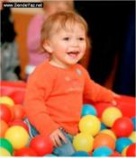
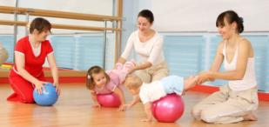
ЦЕЛЬ:
Создать условия для развития сенсорных способностей детей

Slide 7
ЗАДАЧИ:
создать условия для сенсорного развития детей раннего возраста;
создать условия для реализации потребности в двигательной активности;
разработать и апробировать комплекс дидактических игр с мячом;
развивать ловкость, выносливость и координацию движений в процессе упражнений с мячом.
обеспечить эффективную социализацию ребенка в дошкольной образовательной организации;
обогатить представление родителей о сенсорном развитии детей.

Slide 8
НОВИЗНА:
Использование образовательных проектов, способствующих повышению качества, доступности и эффективности образования в условиях сельского ДОУ.

Slide 9
Ожидаемый результат:
Ожидаемые результаты от работы с детьми:
положительная динамика в сенсорном развитии;
обеспечение двигательной активности;
дети научатся играть в дидактические игры с мячом;
обеспечить эффективную социализацию ребенка в дошкольной образовательной организации.
Ожидаемые результаты от работы с родителями:
формирование родительской культуры в области воспитания и развития ребенка раннего возраста;
родители научатся создавать дома условия для игр по сенсорному развитию ребёнка;
родители будут заинтересованы в дальнейшем развитии своих детей.

Slide 10
ФОРМЫ РАБОТЫ
Формы организации работы с детьми
Формы организации работы
с родителями
- игры;
- НОД.
- анкетирование;
- мастер-класс;
- методические рекомендации;
- консультации;
- родительское собрание.
Формы организации работы с детьми
- игры; - НОД.

Slide 11
Методы, приёмы и принципы
реализации проекта
Методы и приёмы:
организационные;
мотивирующие;
словесные;
игровые;
наглядные.
Принципы реализации проекта:
принцип наглядности;
принцип доступности;
принцип систематичности и последовательности;
принцип прочности.

Slide 12
Оборудование:
Мячи разных размеров (большой, поменьше, маленький) на каждого ребёнка.
Дуги для прокатывания мяча.
Горка для скатывания мяча.
«Клубочки с хвостиком» на каждого ребенка.
Игрушки: «Степашка», «Хрюшка», «Медвежонок», «Козленок», «Птичка»,
Куклы мальчика и девочки.
Сухой бассейн с шариками.
Большая корзина для метания мячей.
Сетка для перебрасывания мячей через неё.

Slide 13
Этапы реализации проекта:
I этап: информационно-аналитический (подготовительный)
включает:
- знакомство с темой проекта;
- изучение литературы;
- выявление проблемы, цели, задачи;
- составление перспективного плана работы;
- разработка консультаций, тематического пособия для родителей;
- создание условий для эффективного использования игр;
- подбор дидактического материала и игр;
- анкетирование родителей по выявлению знаний о сенсорном развитии.
II этап: творческий (основной)
включает:
- реализация перспективного плана проекта;
- формирование у детей основ познавательного, бережного, созидательного отношения к окружающему миру;
- знакомство детей с дидактическим материалом и играми;
III этап: (заключительный)
включает:
- диагностика детей;
- проведение родительского собрания на тему проекта;
- открытое занятие для педагогов ДОУ.

Slide 14
Перспективы развития проекта:
- дальнейшая непрерывная систематическая работа по формированию сенсорных эталонов у детей младшего дошкольного возраста;
- дополнение системы необходимыми играми и материалами;
- продолжение работы по использованию проектных технологий по сенсорному развитию.

Slide 15
Спасибо
за внимание!

